Slide 1
문제해결기법 (Problem Solving)

Slide 2
9주차 문제 A – 멧돼지 사냥
사냥꾼 명수는 인하마을의 의뢰를 받아, 논과 밭을 헤집고 먹이를 탐색하는 흉포한 멧돼지를 잡으러 나섰다. 멧돼지 사냥 계획을 세우기 위해 마을 사람들에게 멧돼지에 대해 물어보았고, 다음의 특징들을 알아낼 수 있었다.
마을 근처에는 먹이가 있을 만한 N개의 지역이 있고 지역들 사이에 길이 있다면 거리는 모두 1이다. 길이 없고 숲으로 막혀 있는 지역들 사이의 거리는 ∞이다.
멧돼지는 거리가 1인 지역들을 우선적으로 탐색한다.
멧돼지가 A지역에 도착하여 먹이를 탐색한 후 다른 지역을 탐색할 때, 아직 탐색하지 않았고 A지역으로부터 거리가 1인 지역들이 여러 곳 있다면, 그 중에서 고도가 가장 낮은 지역을 먼저 탐색한다.
이미 탐색한 지역은 다시 탐색하지 않기 위해 표시를 한다.
탐색한 지역 A에서 더 이상 새롭게 탐색할 수 있는 지역이 없는 경우, A를 탐색하기 위해 출발했던 지역 B로 되돌아간다. 이후 B에서 아직 탐색하지 않았고 거리가 1인 지역들이 있다면 위의 특징에 따라 계속해서 탐색한다.

Slide 3

9주차 문제 A – 멧돼지 사냥
더 이상 거리가 1인 탐색 가능 지역이 없을 경우, N개의 지역을 모두 탐색하지 않았다면 숲을 지나서 탐색을 계속한다.이 때, 길이 없는 숲을 통과하여 도착한 지역은 아직 탐색되지 않은 지역들 중, 고도가 가장 낮은 지역이다. 이후 위 특징에 따라 탐색을 계속하고, N개의 지역을 모두 탐색하였다면 멧돼지는 먹이 탐색을 종료한다.
사냥꾼 명수는 인하마을의 촌장으로부터 마을 주변의 지도를 받아 멧돼지를 사냥하고자 한다. 지도에는 N개의 먹이가 있을 만한 지역들의 정보가 표시되어 있다. 각 지역 i는 유일한 번호 ${\text{P}}_{i}$(0≤${\text{P}}_{i}$≤N-1)로 구분되며 각 지역의 고도 ${\text{H}}_{i}$(1≤${\text{H}}_{i}$≤1,000,000,000)는 모두 다르다

Slide 4
9주차 문제 A – 멧돼지 사냥
사용할 수 있는 언어는 C, C++로 제한한다. 프로그램의 실행 시간은 3초를 초과할 수 없다. C++의 경우 main 함수 내의 시작 지점에 다음 내용을 추가함으로써 cin 입력 속도를 개선할 수 있다.
std::ios::sync_with_stdio(false);

Slide 5
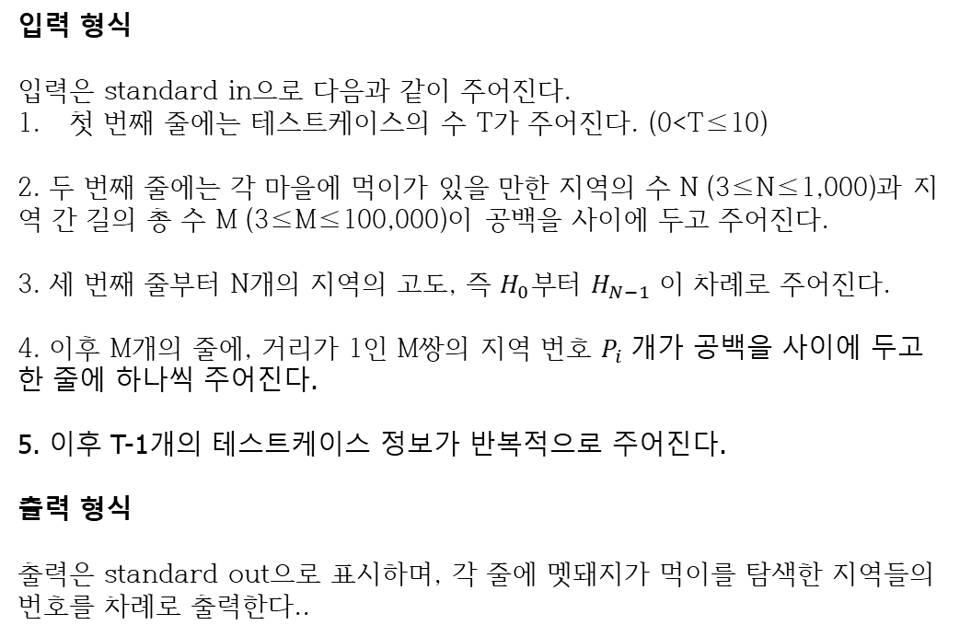
9주차 문제 A
입력
2
6 5
30 10050 456 25 70 63
0 2
4 5
2 1
3 5
4 3
5 5
30 10050 456 25 70
0 4
1 4
2 0
2 1
1 0
(빈 줄)
출력
3
5
4
0
2
1
3
0
4
1
2
(빈 줄)
입력 형식
입력은 standard in으로 다음과 같이 주어진다.
첫 번째 줄에는 테스트케이스의 수 T가 주어진다. (0<T≤10)
2. 두 번째 줄에는 각 마을에 먹이가 있을 만한 지역의 수 N (3≤N≤1,000)과 지 역 간 길의 총 수 M (3≤M≤100,000)이 공백을 사이에 두고 주어진다.
3. 세 번째 줄부터 N개의 지역의 고도, 즉 $H_{0}부$터 $H_{N−1}$ 이 차례로 주어진다.
4. 이후 M개의 줄에, 거리가 1인 M쌍의 지역 번호 $P_{i}$ 개가 공백을 사이에 두고 한 줄에 하나씩 주어진다.
5. 이후 T-1개의 테스트케이스 정보가 반복적으로 주어진다.
출력 형식
출력은 standard out으로 표시하며, 각 줄에 멧돼지가 먹이를 탐색한 지역들의 번호를 차례로 출력한다..

Slide 6
Idea
DFS(깊이 우선 탐색)
높이:30
0
4
높이:70
높이:63
5
높이:10050
1
3
높이:25
2
높이:456
높이순서대로 vertex를 정렬
0 | 1 | 2 | 3 | 4 | 5
HeightArray
3 | 0 | 5 | 4 | 2 | 1

Slide 7
Idea
DFS(깊이 우선 탐색)
Adjacency list representation
0
1
2
3
4
5
2
각 리스트 마다
높이 크기에 따라 정렬
2
0
1
HeightArray
0 | 1 | 2 | 3 | 4 | 5
5
4
3 | 0 | 5 | 4 | 2 | 1
5
3
4
3

Slide 8
Idea
DFS(깊이 우선 탐색)
Adjacency list representation
0
1
2
3
4
5
2
각 리스트 마다
높이 크기에 따라 정렬
2
0
1
HeightArray
0 | 1 | 2 | 3 | 4 | 5
5
4
3 | 0 | 5 | 4 | 2 | 1
3
5
4
3

Slide 9
Idea
DFS(깊이 우선 탐색)
Adjacency list representation
0
1
2
3
4
5
2
각 리스트 마다
높이 크기에 따라 정렬
2
0
1
HeightArray
0 | 1 | 2 | 3 | 4 | 5
5
4
3 | 0 | 5 | 4 | 2 | 1
3
5
3
4

Slide 10
Idea
DFS(깊이 우선 탐색)
높이:30
높이:70
4
높이:63
0
5
높이:10050
1
높이:456
2
3
높이:25
DFS 시작
0 | 1 | 2 | 3 | 4 | 5
HeightArray
3 | 0 | 5 | 4 | 2 | 1
0 | 1 | 2 | 3 | 4 | 5
visitArray
unExplored | unExplored | unExplored | unExplored | unExplored | unExplored

Slide 11
Idea
DFS(깊이 우선 탐색)
높이:30
높이:70
4
높이:63
0
5
높이:10050
1
높이:456
2
3
높이:25
DFS 시작
0 | 1 | 2 | 3 | 4 | 5
HeightArray
3 | 0 | 5 | 4 | 2 | 1
0 | 1 | 2 | 3 | 4 | 5
visitArray
unExplored | unExplored | unExplored | visit | unExplored | unExplored

Slide 12
Idea
DFS(깊이 우선 탐색)
높이:30
높이:70
4
높이:63
0
5
높이:10050
1
높이:456
2
3
높이:25
DFS 시작
0 | 1 | 2 | 3 | 4 | 5
HeightArray
3 | 0 | 5 | 4 | 2 | 1
0 | 1 | 2 | 3 | 4 | 5
visitArray
unExplored | unExplored | unExplored | visit | unExplored | visit

Slide 13
Idea
DFS(깊이 우선 탐색)
높이:30
높이:70
4
높이:63
0
5
높이:10050
1
높이:456
2
3
높이:25
DFS 시작
0 | 1 | 2 | 3 | 4 | 5
HeightArray
3 | 0 | 5 | 4 | 2 | 1
0 | 1 | 2 | 3 | 4 | 5
visitArray
unExplored | unExplored | unExplored | visit | visit | visit

Slide 14
Idea
DFS(깊이 우선 탐색)
높이:30
높이:70
4
높이:63
0
5
높이:10050
1
높이:456
2
3
높이:25
DFS 시작
0 | 1 | 2 | 3 | 4 | 5
HeightArray
3 | 0 | 5 | 4 | 2 | 1
0 | 1 | 2 | 3 | 4 | 5
visitArray
unExplored | unExplored | unExplored | visit | finish | visit

Slide 15
Idea
DFS(깊이 우선 탐색)
높이:30
높이:70
4
높이:63
0
5
높이:10050
1
높이:456
2
3
높이:25
DFS 시작
0 | 1 | 2 | 3 | 4 | 5
HeightArray
3 | 0 | 5 | 4 | 2 | 1
0 | 1 | 2 | 3 | 4 | 5
visitArray
unExplored | unExplored | unExplored | visit | finish | finish

Slide 16
Idea
DFS(깊이 우선 탐색)
높이:30
높이:70
4
높이:63
0
5
높이:10050
1
높이:456
2
3
높이:25
DFS 시작
0 | 1 | 2 | 3 | 4 | 5
HeightArray
3 | 0 | 5 | 4 | 2 | 1
0 | 1 | 2 | 3 | 4 | 5
visitArray
unExplored | unExplored | unExplored | finish | finish | finish

Slide 17
Idea
DFS(깊이 우선 탐색)
높이:30
높이:70
4
높이:63
0
5
높이:10050
1
높이:456
2
3
높이:25
DFS 시작
0 | 1 | 2 | 3 | 4 | 5
HeightArray
3 | 0 | 5 | 4 | 2 | 1
0 | 1 | 2 | 3 | 4 | 5
visitArray
visit | unExplored | unExplored | finish | finish | finish

Slide 18
Idea
DFS(깊이 우선 탐색)
높이:30
높이:70
4
높이:63
0
5
높이:10050
1
높이:456
2
3
높이:25
DFS 시작
0 | 1 | 2 | 3 | 4 | 5
HeightArray
3 | 0 | 5 | 4 | 2 | 1
0 | 1 | 2 | 3 | 4 | 5
visitArray
visit | unExplored | visit | finish | finish | finish

Slide 19
Idea
DFS(깊이 우선 탐색)
높이:30
높이:70
4
높이:63
0
5
높이:10050
1
높이:456
2
3
높이:25
DFS 시작
0 | 1 | 2 | 3 | 4 | 5
HeightArray
3 | 0 | 5 | 4 | 2 | 1
0 | 1 | 2 | 3 | 4 | 5
visitArray
visit | visit | visit | finish | finish | finish

Slide 20
Idea
DFS(깊이 우선 탐색)
높이:30
높이:70
4
높이:63
0
5
높이:10050
1
높이:456
2
3
높이:25
DFS 시작
0 | 1 | 2 | 3 | 4 | 5
HeightArray
3 | 0 | 5 | 4 | 2 | 1
0 | 1 | 2 | 3 | 4 | 5
visitArray
visit | finish | visit | finish | finish | finish

Slide 21
Idea
DFS(깊이 우선 탐색)
높이:30
높이:70
4
높이:63
0
5
높이:10050
1
높이:456
2
3
높이:25
DFS 시작
0 | 1 | 2 | 3 | 4 | 5
HeightArray
3 | 0 | 5 | 4 | 2 | 1
0 | 1 | 2 | 3 | 4 | 5
visitArray
visit | finish | finish | finish | finish | finish

Slide 22
Idea
DFS(깊이 우선 탐색)
높이:30
높이:70
4
높이:63
0
5
높이:10050
1
높이:456
2
3
높이:25
DFS 시작하자마자 5번 vertex는 이미 방문했으므로 바로 return
0 | 1 | 2 | 3 | 4 | 5
HeightArray
3 | 0 | 5 | 4 | 2 | 1
0 | 1 | 2 | 3 | 4 | 5
visitArray
finish | finish | finish | finish | finish | finish

Slide 23
Idea
DFS(깊이 우선 탐색)
높이:30
높이:70
4
높이:63
0
5
높이:10050
1
높이:456
2
3
높이:25
DFS 시작하자마자 4번 vertex는 이미 방문했으므로 바로 return
0 | 1 | 2 | 3 | 4 | 5
HeightArray
3 | 0 | 5 | 4 | 2 | 1
0 | 1 | 2 | 3 | 4 | 5
visitArray
finish | finish | finish | finish | finish | finish

Slide 24
Idea
DFS(깊이 우선 탐색)
높이:30
높이:70
4
높이:63
0
5
높이:10050
1
높이:456
2
3
높이:25
DFS 시작하자마자 2번 vertex는 이미 방문했으므로 바로 return
0 | 1 | 2 | 3 | 4 | 5
HeightArray
3 | 0 | 5 | 4 | 2 | 1
0 | 1 | 2 | 3 | 4 | 5
visitArray
finish | finish | finish | finish | finish | finish

Slide 25
Idea
DFS(깊이 우선 탐색)
높이:30
높이:70
4
높이:63
0
5
높이:10050
1
높이:456
2
3
높이:25
DFS 시작하자마자 1번 vertex는 이미 방문했으므로 바로 return
0 | 1 | 2 | 3 | 4 | 5
HeightArray
3 | 0 | 5 | 4 | 2 | 1
0 | 1 | 2 | 3 | 4 | 5
visitArray
finish | finish | finish | finish | finish | finish

Slide 26
9주차 문제 A
Read T//테스트케이스의 수
While T--//
Initialize adj,visitedArray,heightArray //그래프(인접리스트), 방문여부 배열,높이정보배열 초기화
Read N,M // N= vertex의 수 , M=edge의 수
for i ← 0 to N-1
Read i번째 vertex의 높이
heightArray[i] ← i번째 vertex의 높이
for i ← 0 to M-1
Read start,end
adj[start].push_back(heightArray[end]) //인접리스트 기반 그래프 생성
adj[end].push_back(heightArray[start])
Sort(&heightArray[0],&heightArray[N-1],compare) // 높이를 기준으로 정렬
for i ← 0 to N-1
Sort(adj[i].begin(),adj[i].end(),compare) // 높이를 기준으로 정렬
for i ← 0 to N-1
If visitedArray[heightArray[i].idx]==Unexplored //깊이 우선 탐색
DFS(visitedArray,adj,heightArray[i].idx)

Slide 27
9주차 문제 A
Void DFS(vector<int>&visitedArray, vector<object>adj[N],int i) // i=DFS시작 vertex의 번호
If(visitedArray[i] 가 Unexplored가 아니면) return;
cout<<i<<endl;
visitedArray[i]=Visited
for j ← 0 to adj[i].size()-1
DFS(visitedArray, adj, adj[i][j].idx)
visitedArray [i]=Finished

Slide 28





9주차 문제 A
Running time
Read T//테스트케이스의 수
While T--//
Initialize adj,visitedArray,heightArray//그래프(인접리스트), 방문여부 배열,높이정보배열 초기화
Read N,M // N= vertex의 수 , M=edge의 수
for i ← 0 to N-1
Read i번째 vertex의 높이
heightArray[i] ← i번째 vertex의 높이
for i ← 0 to M-1
Read start,end
adj[start].push_back(heightArray[end])
adj[end].push_back(heightArray[start])
Sort(&heightArray[0],&heightArray[N-1],compare) // 높이를 기준으로 정렬
for i ← 0 to N-1
Sort(adj[i].begin(),adj[i].end(),compare)// 높이를 기준으로 정렬
for i ← 0 to N-1
If visitedArray[heightArray[i].idx]==Unexplored
DFS(visitedArray,adj,heightArray[i].idx)
$$O\left(N\right)$$
$$O\left(M\right)$$
$$O\left(NlogN\right)$$
$$O\left(MlogM\right)$$
$$O\left(N+M\right)$$

Slide 29





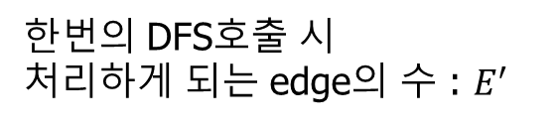

9주차 문제 A
Running time
Void DFS(vector<int>&visitedArray, vector<object>adj[N],int i) // i=DFS시작 vertex의 번호
If(visitedArray[i] 가 Unexplored가 아니면) return;
cout<<i<<endl;
visitedArray[i]=Visited
for j ← 0 to adj[i].size()-1
DFS(visitedArray, adj, adj[i][j].idx)
visitedArray [i]=Finished
$$O\left(1\right)$$
$$O(V^{′}+E^{′})$$
한번의 DFS호출 시
처리하게 되는 vertex의 수 : $V^{′}$
한번의 DFS호출 시
처리하게 되는 edge의 수 : $E^{′}$
Total:
$$O\left(MlogM\right)$$
Total:
$$O\left(N^{2}logN\right)$$
$$M≤N(N−1)/2$$

Slide 30


9주차 문제 A
Space
Read T//테스트케이스의 수
While T--//
Initialize adj,visitedArray,heightArray//그래프(인접리스트), 방문여부 배열,높이정보배열 초기화
Read N,M // N= vertex의 수 , M=edge의 수
for i ← 0 to N-1
Read i번째 vertex의 높이
heightArray[i] ← i번째 vertex의 높이
for i ← 0 to M-1
Read start,end
adj[start].push_back(heightArray[end])
adj[end].push_back(heightArray[start])
Sort(&heightArray[0],&heightArray[N-1],compare) // 높이를 기준으로 정렬
for i ← 0 to N-1
Sort(adj[i].begin(),adj[i].end(),compare)// 높이를 기준으로 정렬
for i ← 0 to N-1
If visitedArray[heightArray[i].idx]==Unexplored
DFS(visitedArray,adj,heightArray[i].idx)
$$O\left(N\right)$$
$$O\left(N+M\right)$$
$$O\left(N\right)$$

Slide 31

9주차 문제 A
Space
Void DFS(vector<int>&visitedArray, vector<object>adj[N],int i) // i=DFS시작 vertex의 번호
If(visitedArray[i] 가 Unexplored가 아니면) return;
cout<<i<<endl;
visitedArray[i]=Visited
for j ← 0 to adj[i].size()-1
DFS(visitedArray, adj, adj[i][j].idx)
visitedArray [i]=Finished
Total:
$$O\left(N+M\right)$$

